Slide 1
第二章 算法效率分析基础
算法时间复杂性分析
1
算法空间复杂性分析
2
最优算法
3
4
小 结

Slide 2

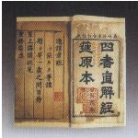
思考如下问题
案例一——百鸡问题
公元5世纪末，我国古代数学家张丘建在他所撰写的《算经》中，提出了这样一个问题：“鸡翁一，值钱五；鸡母一，值钱三；鸡雏三，值钱一。百钱买百鸡，问鸡翁、母、雏各几何？”意思是公鸡每只5元、母鸡每只3元、小鸡3只1元，用100元钱买100只鸡，求公鸡、母鸡、小鸡的只数。

Slide 3
案例一——百鸡问题
令a为公鸡只数，b为母鸡只数，c为小鸡只数。列出约束方程：
a+b+c=100 （1）
5a+3b+c/3=100 （2）
c%3=0 （3）
分析: a、b、c的可能取值范围为0~100，对a、b、c的所有组合进行测试，满足约束方程的组合是问题的解。把问题转化为用 n 元钱买 n 只鸡，则上式变为：
a+b+c=n （1'）
5a+3b+c/3=n （2'）

Slide 4
算法1 百鸡问题
1. void chicken_question(int n,int &k,int g[],int m[],int s[])
2. {
3. int a,b,c;
4. k = 0;
5. for (a=0;a<=n;a++){
6. for (b=0;b<=n;b++){
7. for (c=0;c<=n;c++) {
8. if ((a+b+c==n)&&(5*a+3*b+c/3==n)&&(c%3==0)) {
9. g[k] = a;
10. m[k] = b;
11. s[k] = c;
12. k++;
13. }
14. }
15. }
16. }
17. }

Slide 5
算法2 改进的百鸡问题
1. void chicken_problem(int n,int &k,int g[],int m[],int s[])
2. {int i,j,a,b,c; k = 0; i = n/5; j = n/3;
3. for (a=0;a<=i;a++){
4. for (b=0;b<=j;b++) {
5. c = n–a–b;
6. if ((5*a+3*b+c/3==n)&&(c%3==0)) {
7. g[k] = a;
8. m[k] = b;
9. s[k] = c;
10. k++;
11. }
12. }
13. }
14. }

Slide 6
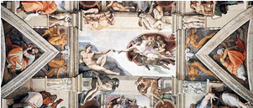
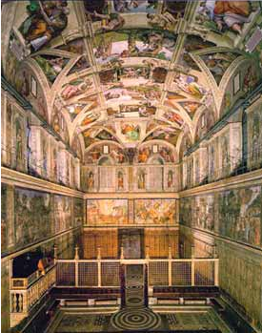
案例二——生活中处处存在算法
米开朗基罗创作的西斯廷教堂穹顶画《创世纪》
西斯廷教堂

Slide 7
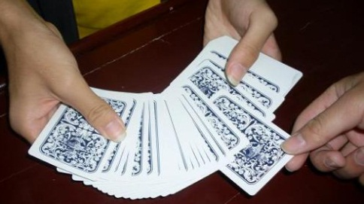
案例三——生活中处处存在算法
1. 任选一位观众将一副扑克牌充分洗好.
2. 背对观众,请观众随机抽出一张牌,记住牌面,然后将这张牌放回整副牌的最上面.
3. 接过牌后,洗牌几次.洗的时候保持最上面一张牌不动。
4. 对观众说:我来教你魔法,只要吹一口气,就能把刚才你抽的牌吹到任意位置上.
5. 请观众说出一个数字,比如说10,然后一边吹气,一边想着刚才说的数字10.
6. 在吹完气后,请观众一张一张地将上面的牌取出放在桌上.
7. 到第10张时,将牌翻开,发现并不是其原来抽的牌.
8. 接回整副牌,把上一个步骤里取出堆放在桌上的牌收起,仍放在整副牌的最上面.
9. 然后洗牌几次,洗的时候保持上面放回来的那堆牌不动.
10. 从观众手上拿回刚才翻开的那张牌,插入到最上面9个位置中的任意一个.
11. 对观众说: “你刚才不是在想着那个数字的时候吹的气,而是在吹气的时候想着那个数字,而这是完全不同的两回事.我现在演示一下如何吹气”.对着牌吹一口气.
12. 请观众从上到下数牌,到第10张时翻开.
13. 这张翻开的牌就是观众一开始抽的那张牌.

Slide 8
为什么要追求高效的算法？
例如排序问题：对10⁶ （百万）个数排序。
方法1：冒泡排序（依次比较相邻的两个数，将小数放在前面，大数放在后面）：可能要计算n²/2次，如果n=10⁶ ，则要算10¹²/2次（万亿）。
方法2：快速排序：平均是nlog₂n=10⁶ ×14。
对大数据排序，低效算法根本不能用。

Slide 9
低效的算法也有用
高效的算法意味着复杂的逻辑和程序。
高效的算法需要更长的开发时间；容易出错；难维护。
因此：只要能满足需求，尽量用简单的算法。
因此，如果问题规模小，就用简单算法。

Slide 10
算法分析——时间复杂性
基本概念
算法分析：对算法所需要的两种计算机资源——时间和空间进行估算。
问题规模：指输入量的多少。运行算法所需要的时间T是问题规模n的函数，记作T(n)。
基本语句：执行次数与整个算法的执行次数成正比的语句。

Slide 11
for (i=1; i<=n; i++)
for (j=1; j<=n; j++)
x++;
问题规模：n
基本语句：x++

Slide 12
推论：规模n和需要的算法的关系。
n<9：可以用n! 的算法；（10！＝3628800）
n<=20：至少用2^{n}的算法；（＝1048576）
n<=300：至少用n³的算法；（＝27000000）
n再大，就需要用nlog₂n的算法。
根据题目给出的n，决定采用什么算法。
问题规模 n | 多项式函数 |  |  |  |  | 指数函数
 | logn | n | nlogn | n² | n³ | 2^{n} | n!
1 | 0 | 1 | 0.0 | 1 | 1 | 2 | 1
10 | 3.3 | 10 | 33.2 | 100 | 1000 | 1024 | 3628800
20 | 4.3 | 20 | 86.4 | 400 | 8000 | 1048376 | 2.4E18
50 | 5.6 | 50 | 282.2 | 2500 | 125000 | 1.0E15 | 3.0E64
100 | 6.6 | 100 | 664.4 | 10000 | 1000000 | 1.3E30 | 9.3E157

Slide 13
渐进符号——运行时间的上界
定义：
若存在两个正的常数c和n₀,对于任意n≥n₀,都有T(n)≤cf(n),则称T(n)=O(f(n)) 。
大O符号描述增长率的上限，表示T(n)的增长最多像f(n)增长的那样快，换言之，当输入规模为n时，算法消耗时间的最大值，这个上限的阶越低，结果越有价值。
该算法的运行时间至多是O(f(n)) 。

Slide 14
大O符号
    若存在两个正的常数c和n₀，对于任意n≥n₀，都有T(n)≤c×f(n)，则称T(n)=O(f(n))
执行次数
c×f(n)
T(n)
n₀之前的情况无关紧要
n₀
问题规模n

Slide 15
渐进符号——运行时间的上界
例如：
当有T(n) ≤100n＋n
取n₀＝5，对任意n≥ n₀，有：
T(n) ≤100n＋n=101n
令c＝101， f(n)=n，有：
T(n) ≤cn=cf(n)
所以T(n)=O(f(n)) =O(n)
练习：
当有T(n) ≤19/15n²+161/15n+28
则T(n)=O( ？)

Slide 16
渐进符号——运行时间的下界
定义
若存在两个正的常数c和n₀,对于任意n≥n₀,都有T(n)≥cg(n),则称T(n)=Ω(g(n)) 。
大Ω符号用来描述增长率的下限，也就是说，当输入规模为n时，算法消耗时间的最小值。与大Ｏ符号对称，这个下限的阶越高，结果就越有价值。
该算法的运行时间至少是Ω(g(n)) 。

Slide 17
    大Ω符号
若存在两个正的常数c和n₀，对于任意n≥n₀，都有T(n)≥c×g(n)，则称T(n)=Ω(g(n))
执行次数
T(n)
c×g(n)
n₀之前的情况无关紧要
n₀
问题规模n

Slide 18
渐进符号——运行时间的下界
例如：
当有T(n) ≥ n²＋n ≥ n²
取n₀＝1，任意n≥ n₀，存在常数c=1，f(n)=n²，使得：T(n) ≥ n²= cf(n)
所以, T(n)=Ω(g(n))
练习：
当有T(n) ≥19/15n²+161/15n+28
则T(n)=Ω( ？)

Slide 19
渐进符号——运行时间的准确界
Θ符号(运行时间的准确界)
定义1.3 若存在三个正的常数c₁、c₂和n₀，对于任意n≥n₀，都有c₁f(n)≥T(n)≥c₂×f(n)，则称T(n)=Θ(f(n))。
Θ符号意味着T(n)与f(n)同阶，用来表示算法的精确阶。

Slide 20
Θ符号
若存在三个正的常数c₁、c₂和n₀，对于任意n≥n₀都有c₁×f(n)≥T(n)≥c₂×f(n)，则称T(n)=Θ(f(n))
执行次数
c₁×f(n)
T(n)
c₂×f(n)
n₀之前的情况无关紧要
n₀
问题规模n

Slide 21
渐进符号——运行时间的准确界
例1.1 T(n)＝3n-1
【解答】
当n≥1时，3n-1≤3n＝O(n)
当n≥1时，3n-1≥3n-n＝2n＝Ω(n)
当n≥1时，3n≥3n-1≥2n，则3n-1＝Θ(n)
例1.2 T(n)＝5n²＋8n＋1
【解答】当n≥1时，5n²＋8n＋1≤5n²＋8n＋n＝5n²＋9n≤5n²＋9n2≤14n²＝O(n²)
当n≥1时，5n²＋8n＋1≥5n²＝Ω(n²)
当n≥1时，14n²≥5n²＋8n＋1≥5n²，则5n²＋8n＋1＝Θ(n²)

Slide 22
算法时间复杂度分析——定理
练习：
1. T(n)=4096
2. T(n)=5n+2
3. T(n)=8n²+3n+2
4. T(n)=5×2^{n}+n²
5. T(n)=logn²
定理1.1 若T(n)=a_{m}n^{m} +a_{m-1}n^{m-1} + … +a₁n+a₀（a^{m}>0），则有T(n)=O(n^{m})，且T(n)=Ω(n^{m})，因此，有T(n)=Θ(n^{m})。

Slide 23
最好、最坏和平均情况
例： 在一维整型数组A[n]中顺序查找与给定值k相等的元素（假设该数组中有且仅有一个元素值为k）
int Find(int A[ ], int n)
{
for (i=0; i<n; i++)
if (A[i]= =k) break;
return i;
}

Slide 24
结论：如果问题规模相同，时间代价与输入数据有关，则需要分析最好情况、最坏情况、平均情况。
最好情况：出现概率较大时分析
最差情况：实时系统
平均情况：已知输入数据是如何分布的,通常假设等概率分布

Slide 25
例：算法效率的分析
1、假设某算法在输入规模为n时的计算时间为T（n）=3*2^{n}。在某台计算机上实现并完成该算法的时间为t秒。现有另一台计算机，其运行速度为第一台计算机的64倍，那么在这台新机器上用同一算法在t秒内能解输入规模为多大的问题？
t= 3*2^{n}= 3*2^{n’}/64
n’=n+6
t= n²= n’²/64
n’=8n
由于T（n）是常数，故可解任意规模的问题
若上述算法的计算时间改进为T（n）=n²，其余条件不变，则在新机器上用t秒时间能解输入规模为多大的问题？
若上述算法的计算时间进一步改进为T（n）=2，其余条件不变，那么在新机器上用t秒时间能解输入规模为多大的问题？

Slide 26
非递归算法的分析
1. 建立一个代表算法运行时间的求和表达式;
2. 用渐进符号表示这个求和表达式。
int ArrayMin(int a[ ], int n)
{
min=a[0];
for (i=1; i<n; i++)
if (a[i]<min) min=a[i];
return min;
}

Slide 27
非递归算法分析的一般步骤
1. 决定用哪个（或哪些）参数作为算法问题规模的度量
可以从问题的描述中得到。
2. 找出算法中的基本语句
通常是最内层循环的循环体。
3. 检查基本语句的执行次数是否只依赖于问题规模
如果基本语句的执行次数还依赖于其他一些特性，则需要分别研究最好情况、最坏情况和平均情况的效率。
4. 建立基本语句执行次数的求和表达式
计算基本语句执行的次数，建立一个代表算法运行时间的求和表达式。
5. 用渐进符号表示这个求和表达式
计算基本语句执行次数的数量级，用大O符号来描述算法增长率的上限。

Slide 28
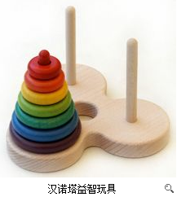
递归算法的分析
对递归算法时间复杂性的分析，关键是根据递归过程建立递推关系式，然后求解这个递推关系式。
void Hanoi(int n,char A,char B,char C)
{
if (n==1）
printf (A—>C);
else
{
hanoi(n-1,A,C,B);
printf(A—>C);
hanoi(n-1,B,A,C);
}
}
H(1) = 1 (n=1)
H(n) = 2*H(n-1)+1 (n>1)

Slide 29
算法复杂度分析小结
选取基本语句
渐近复杂度：
Ο、Ω、Θ
标准：
平均时间复杂
最坏时间复杂
最好时间复杂度
基本技术：
常用求和公式
定积分近似求和
递归方程求解
基本技术：
根据循环统计基本语句次数
用递归关系统计基本语句次数
用平摊方法统计基本语句次数
统计基本语句频数
计算并简化统计结果

Slide 30
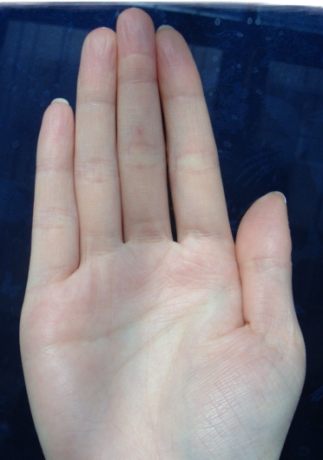
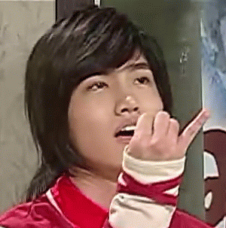
算法分析的核心——计数

Slide 31
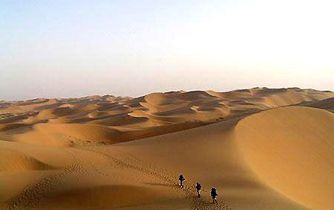
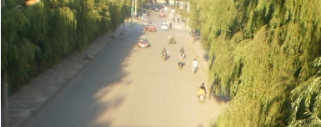
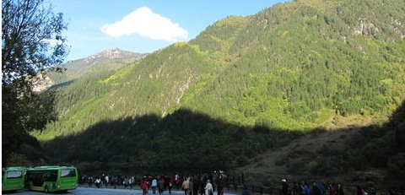
渐近时间关注的是趋势

Slide 32
算法的后验分析
算法的后验分析（Posteriori）也称算法的实验分析，它是一种事后计算的方法，通常需要将算法转换为对应的程序并上机运行。

Slide 33
一般步骤：
1. 明确实验目的
2. 决定度量算法效率的方法，为实验准备算法的程序实现
3. 决定输入样本，生成实验数据
4. 对输入样本运行算法对应的程序，记录得到的实验数据
5. 分析得到的实验数据

Slide 34

表格法记录实验数据
规模
1000
2000
3000
4000
5000
6000
7000
8000
9000
次数
11,966
24,303
39,992
53,010
67,272
78,692
91,274
113,063
129,799
散点图记录实验数据
执
行
次
数
或
时
间
问题规模n

Slide 35
判断一个算法好坏的标准：
多项式时间
多项式时间复杂性：易解问题与难解问题的分界线。
因为多项式函数与指数函数的增长率有本质差别，只有多项式时间的算法，才是真正可用的（能用计算机计算）。
什么是多项式时间？ O(1)<O(logn)<O(n)<O(nlogn)<O(n²)<O(n³)
什么是指数时间？
O(2^{n})<O(n!)<O(n^{n})

Slide 36
知道了什么是好的算法（多项式时间），那么能找到一个好的算法吗？
对某个问题，最好的算法存在吗？
最好的算法能找到吗？（不一定）
如果问题很难，那么是否可以估计一下算法能好到什么程度？（下界）
有找下界的办法吗？（可以用判定树、平凡下界找下界）

Slide 37
所谓计算复杂性，通俗说来，就是用计算机求解问题的难易程度。其度量标准：
一是计算所需的步数或指令条数(这叫时间复杂度)。
二是计算所需的存储单元数量(这叫空间复杂度)。
问题的复杂性和算法的复杂性的区别：
只就时间复杂性说，算法的复杂性是指解决问题的一个具体的算法的执行时间，这是算法的时间性质；问题的复杂性是指这个问题本身的复杂程度

Slide 38
下 界
对于任何待求解的问题，如果能找到一个尽可能大的函数g(n)（n为问题规模），使得求解该问题的所有算法都可以在Ω(g(n))的时间内完成，则函数g(n)称为该问题计算复杂性的下界（Lower Bound）。
如果已经知道一个和下界的效率类型相同的算法，则称该下界是紧密（Close）的（问题已经实现）。
意义：评价算法；改进算法。

Slide 39
下界
求解一个问题需要的最小工作量。
如果有了这样一个下界，在寻找解决这个问题的好的算法时，就知道最多能达到什么程度。

Slide 40
平凡下界
对问题的输入中必须要处理的元素进行计数，同时，对必须要输出的元素进行计数。这种计数方法产生的是一个平凡下界（Ordinary Lower Bound）.
例 ：生成 n 个元素的所有排列对象的算法属于Ω(n!)
Notes:
比如学生期末考试，老师给出考试范围，这就是平凡下界；

Slide 41
判定树模型
判定树（Decision Trees）是这样一棵二叉树：它的每一个内部结点对应一个形如x≤y的比较，如果关系成立，则控制转移到该结点的左子树，否则，控制转移到该结点的右子树，它的每一个叶子结点表示问题的一个结果。
在用判定树模型建立问题的时间下界时，通常忽略求解问题的所有算术运算，只考虑分支执行时的转移次数。

Slide 42
例：对三个数进行排序的判定树
是
a₁<a₂
否
a₂<a₃
a₁<a₃
是
否
是
否
a₁<a₂<a₃
a₁<a₃
a₂<a₁<a₃
a₂<a₃
是
否
是
否
a₁<a₃<a₂
a₃<a₁<a₂
a₂<a₃<a₁
a₃<a₂<a₁
这棵树的高度是nlog₂n。用判定树模型可以知道，基于比较的排序算法，复杂度不可能比O(nlog₂n)更好

Slide 43
时间复杂度
排序方法 | 平均情况 | 最好情况 | 最坏情况
直接插入排序 | O(n²) | O(n) | O(n²)
希尔排序 | O(nlog₂n) | O(n^{1.3}) | O(n²)
冒泡排序 | O(n²) | O (n) | O(n²)
快速排序 | O(nlog₂n) | O(nlog₂n) | O(n²)
简单选择排序 | O(n²) | O(n²) | O(n²)
堆排序 | O(nlog₂n) | O(nlog₂n) | O (nlog₂n)
归并排序 | O(nlog₂n) | O(nlog₂n) | O(nlog₂n)

Slide 44
注意：
算法时间复杂度O用来评估算法的复杂性，其只是问题规模比较大时的一个上界。
O的阶越低则评估就越准确，算法分析的结果越有价值。
问题的复杂度下界则是可以帮助得到或确认最优算法。

Slide 45
最优算法
所谓最优算法（Optimality Algorithm）是指在某一种度量标准下，优于该问题的所有（可能的）算法。
如果能够证明求解问题Π的任何算法的运行时间下界是Ω(g(n))，那么，对以时间O(g(n))来求解问题Π的任何算法，都认为是最优算法。

Slide 46
学习技巧——模仿
提锡壶，游西湖，锡壶掉西湖，惜乎锡壶。
捧玉杯，看御碑，玉杯碎御碑，欲悲玉杯。
听物理，如雾里，雾里看物理，勿理物理。
知后羿，有后裔，后裔源后羿，厚矣后裔。

Slide 47
你认为算法是什么？
从哲学角度看：算法是解决一个问题的抽象行为序列。
从技术层面上看：算法是一个计算过程，它接受一些输入，并产生某些输出。
从抽象层次上看：算法是一个将输入转化为输出的计算步骤序列。
从宏观层面上看：算法是解决一个精确定义的计算问题的工具。

